Slide 1


Plevra xəstəliklərinə diaqnostik yanaşma
www.bck.az
Azərbaycan Tibb Universitetinin I-Cərrahi Xəstəliklər kafedrası

Slide 2
PLEVRANIN XƏSTƏLİKLƏRİNƏ DİAQNOSTİK YANAŞAMA
Plevra xəstəliklərinə diaqnostik yanaşma
AMEA müxbir üzvü, professor
Nuru Yusifoğlu BAYRAMOV
ATU, I cərrahi xəstəliklər kafedrası

Slide 3
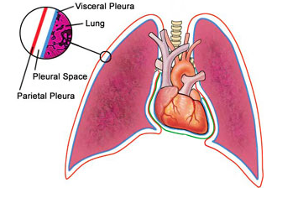
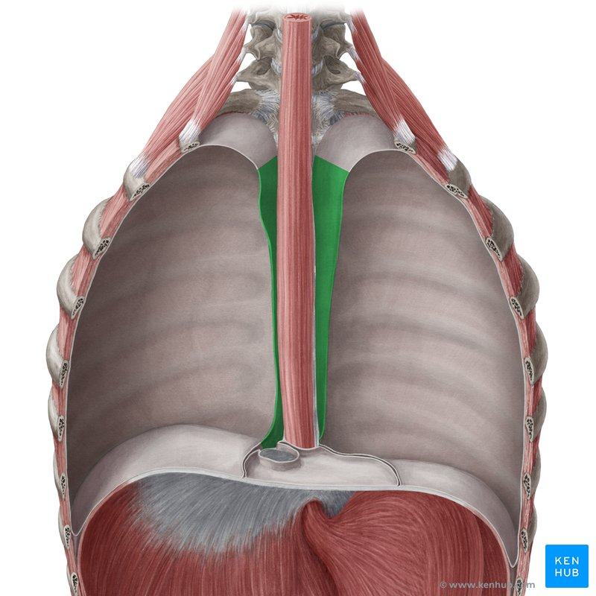
Plevranın anatomiyası
Plevra xəstəliklərinə diaqnostik yanaşma
Ölçüləri
m2
Hissələri
Parietal plevra: kostal, servikal (qübbə), mediastinal, diafraqmal
Visseral plevra
Plevra boşluğu – 10-50 ml maye

Slide 4
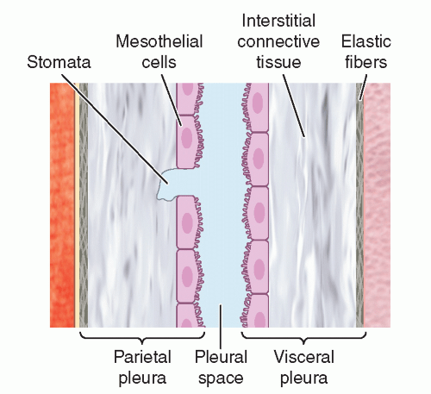
Plevranın anatomiyası
Plevra xəstəliklərinə diaqnostik yanaşma
Histologiyası
Mezotel
Fibroz
Vaskulyar

Slide 5
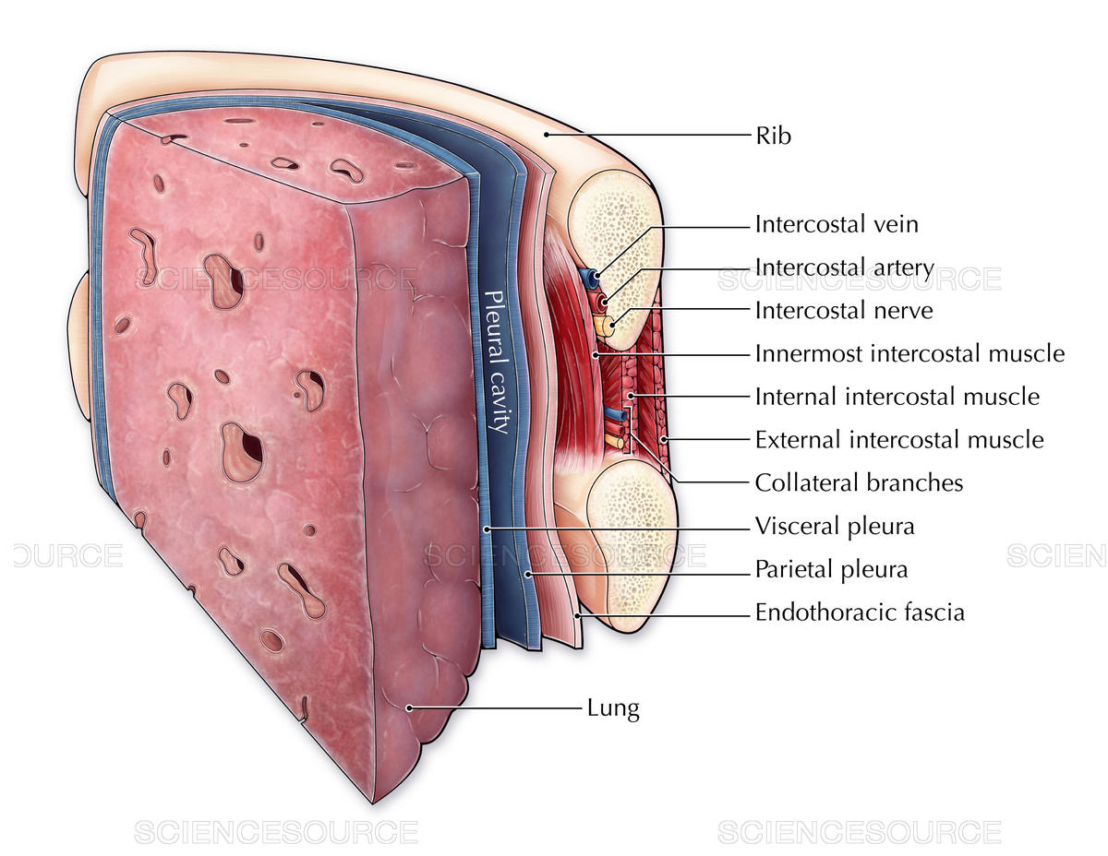
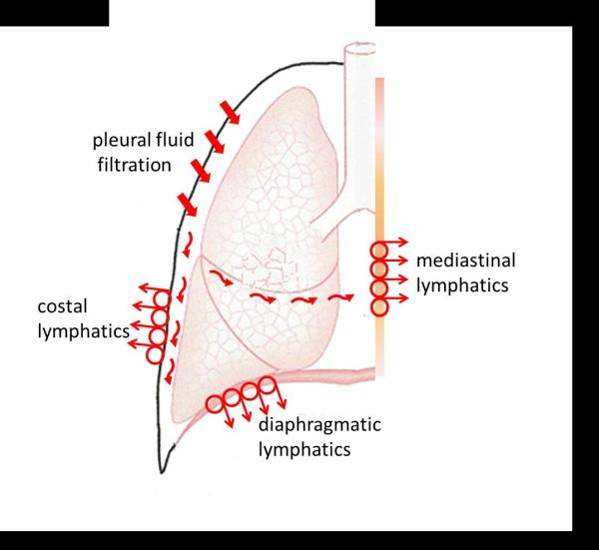
Plevranın anatomiyası
Plevra xəstəliklərinə diaqnostik yanaşma
Qan təhcizatı
  Qabırağarası arteriyalar
  Ağciyər arteriyaları
İnnervasiyası
  Qabırğaarası sinirlər

Slide 6
Plevranın fiziologiyası
Plevra xəstəliklərinə diaqnostik yanaşma
Tənəffüs
Qoruyucu
Fiksasiya

Slide 7
Plevranın fiziologiyası
Plevra xəstəliklərinə diaqnostik yanaşma
Tənəffüs funksiyası – təzyiqlər fərqi
Nəfəsalmada mənfi təzyiq – mənfi 15 sm su st (dərin nəfəsalmada mənfi 60 sm su st)
Nəfəzvermədə müsbət təzyiq – 0-2 sm su st. (dərin nəfəsvermədə 30 sm su st)

Slide 8
Plevranın fiziologiyası
Plevra xəstəliklərinə diaqnostik yanaşma
Tənəffüs funksiyası - sürüşgənlik
Sekresiya və reabsorbsiya
Sekresiya –parietal plevra
Reabsorbsiya –visseral plevra
Mexanizmləri –hidrostatik təzyiq, onkotik təzyiq, kapilyar keçiricilik

Slide 9
Pevranın fiziologiyası
Plevra xəstəliklərinə diaqnostik yanaşma
Qoruyucu
Antibakterial
Leykosit
Opsonin
Hüdudlama
fibrin
mezotel
iltihab

Slide 10
Plevranın fiziologiyası
Plevra xəstəliklərinə diaqnostik yanaşma
Fiksasiya
Bağlar
Mediastinal plevra
Visser plevra ağciyər kapsulu kimi

Slide 11
Plevranın xəstəlikləri
Plevra xəstəliklərinə diaqnostik yanaşma
Pnevmotoraks
Plevral maye
  Hidrotoraks
  piotoraks-empiema
  xilotoraks və s.
Hemotoraks
Plevra törəmələri

Slide 12
Plevranın müayinələri
Plevra xəstəliklərinə diaqnostik yanaşma
Klinik
Laborator
Punktatda
  Leykosit
  Eritrosit
  Protein
  Albumin
  pH
  LDH, qlukoza
  Mikrobioloji
  Sitoloji
  Digər
Görüntüləmə
Rentgen
USM
KT
MRT
İnvaziv
Plevroskopiya
Torakotomiya
Biopsiya

Slide 13
Plevra xəstəliklərinin diaqnostikası
Plevra xəstəliklərinə diaqnostik yanaşma
Pirinsip
Plevranın birincili xəstəlikləri az rast gəlir və adətən döş və yuxarı qarın orqanların xəstəliyinə ikincili qoşulur və ya ağırlaşması kimi ortaya çıxır (dalaq və periton kimi).
Ona görə də plevrada dəyişiklik tapılarsa ilk növbədə ağciyərlərin və yaxın orqanların xəstəliklərini axtarmaq lazımdır.

Slide 14
Diaqnostik alqoritm
Plevra xəstəliklərinə diaqnostik yanaşma
ŞÜBHƏ
təngənəfəslik, ağrı, hərarət, və s
anamnezdə döş travması, ağciyər və qarın orqanları xəstəlikləri, xəstəliyi, əməliyyat
BİRİNCİ PİLLƏ
  Təcili xəstəlik (pnevmotoraks, hemotoraks), plevral maye, kütlə, fistul-yara axtarışı
  Klinik müayinə, Rentgen və USM
İKİNCİ PİLLƏ
  Plevral mayenin xarkteri və səbəbi
  KT, punksiya
ÜÇÜNCÜ PİLLƏ
  Plevral törəmələrin xarakterini təyin etmə
  Plevroskopiya, biopsiya, PET

Slide 15
Təngənəfəslik, ağrı, hərarət
Anamnezdə döş travması, ağciyər və qarın orqanları xəstəlikləri, xəstəliyi, əməliyyat, və s
Plevra xəstəliklərinə diaqnostik yanaşma
Plevra xəstəliklərinə şübhə
BİRİNCİ PİLLƏ MÜAYİNƏLƏRİ
Geniş klimin müayinə, Rentgen USM, hemoqram
A
B
Təcili xəstəliklər
Plevral maye
C
D
Törəmə
Pnevmotoraks
Hemotoraks
Massiv hidrotoraks
Fistul, yara
Notes:
Birinci pillə müayinələrdə məqsəd plevrada təcili cərrahi xəstəliyin olub-olmamasını, maye, kütlə və fistula kimi üzvi dəyişiklikləin olub olmamasını müəyyənləşdirməkdir. Bunun üçün hərtərəfli klinik müayinə, hemoqram, Rentgen və USM edilir. Birinci pillə müayinələrdən bir neçə nəticə ortaya çıxa bilər:
Təcili xəstəliklər
Plevral maye
Plevrada törəmə
Döş divarında fistula

Slide 16
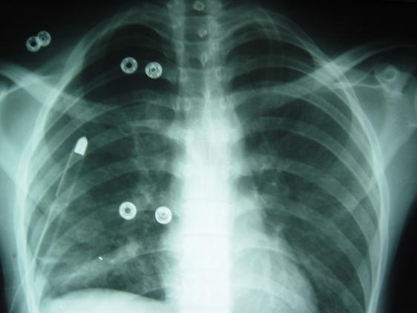
BİRİNCİ PİLLƏ MÜAYİNƏLƏR
Geniş klimin müayinə, Rentgen, USM, hemoqram
Plevra xəstəliklərinə diaqnostik yanaşma
A
Təcili xəstəliklər
  Pnevmotoraks
  Hemotoraks
  Massiv hidrotoraks
Stabilləşdirmə
  Oksigen
  Plevral drenaj
Səbəbi araşdırma
  KT, plevral mayenin analızi və digər
Notes:
İlkin klinik-görüntüləmə müayinələrində təcili xəstəliklər olarsa (pnevmotoraks, hemotoraks, massiv hidrotoraks) əvvəlcə xəstəni stabilləşdirmək, sonra səbəbi araşdırmaq lazımdır. Stabilləşdirmək üçün (tənəffüsü və qan dıvranını bərpa etmək) oksigenoterapiya və plevral drenaj gərəkir. Səbəibin müəyyənləşdirilməsi üçün isə klink məlumatlar, KT və plevral mayenin müayinəsi nəzərə alınır.

Slide 17
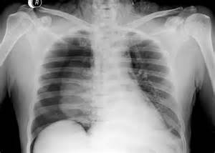
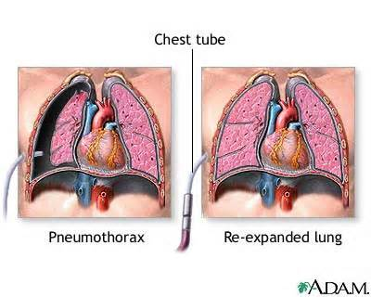
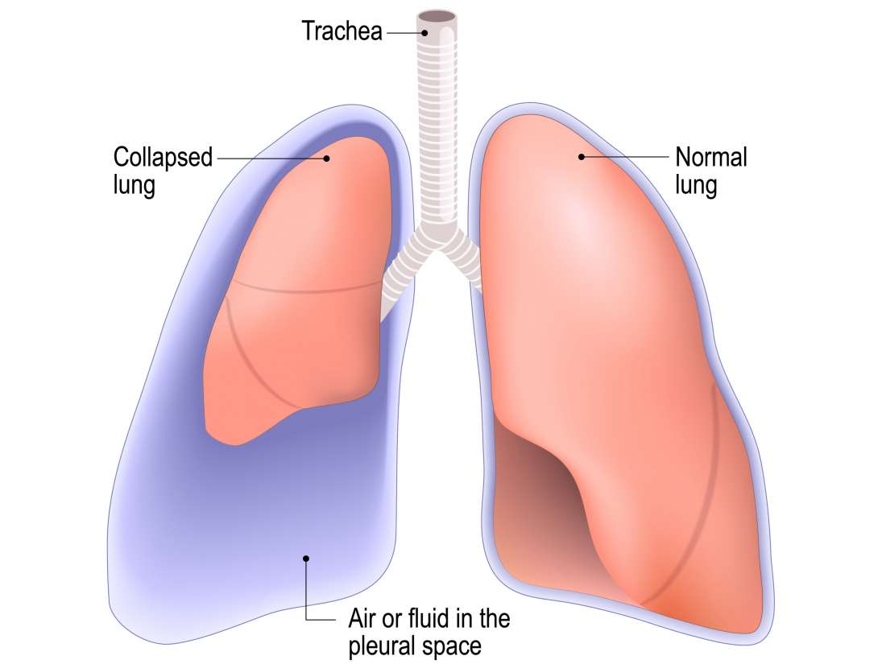
Pnevmotoraks
Plevra xəstəliklərinə diaqnostik yanaşma
Təngənəfəslik
Anamnezdə travma, müdaxilə, və ya spontan
Tənəffüsdən qalma
Səslər eşidilmir
R-də plevrada hava

Slide 18
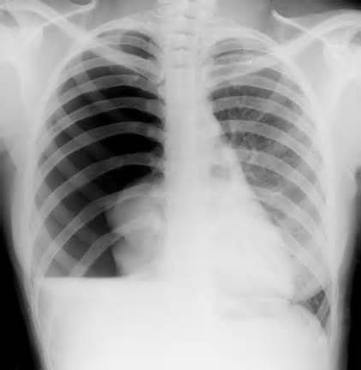
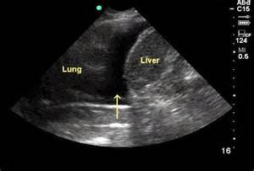
Hemotoraks
Plevra xəstəliklərinə diaqnostik yanaşma
Təngənəfəslik
Anamnezdə travma, müdaxilə, xəstəlik
Tənəffüsdən qalma
Səslər eşidilmir
R-də kölgəlik
USM-də qatı maye, laxta

Slide 19
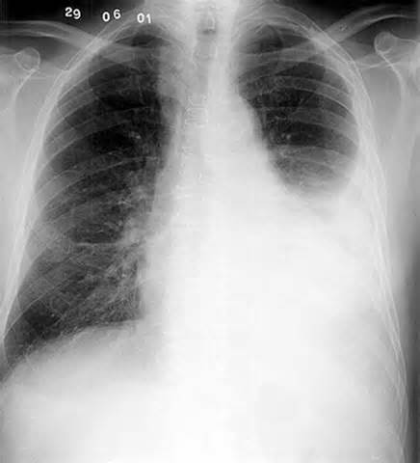
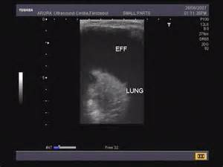
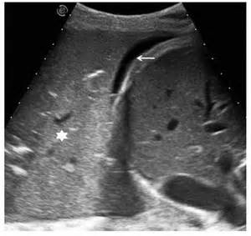
Massiv hidrotoraks
Plevra xəstəliklərinə diaqnostik yanaşma
Təngənəfəslik
Anamnezdə əməliyyat, müdaxilə, xəstəlik
Sianoz
Tənəffüsdən qalma
Səslər eşidilmir
R-də kölgəlik
USM-də maye

Slide 20
Plevra xəstəliklərinə diaqnostik yanaşma
BİRİNCİ PİLLƏ MÜAYİNƏLƏR
Geniş klimin müayinə, Rentgen, USM, hemoqram
B
Plevral maye
Klinik olaraq səbəbi və xarkteri məlumdur
Səbəbi və xarkteri məlum deyil
İKİNCİ PİLLƏ MÜAYİNƏLƏR
Punksiya, mayenin müayinəsi, KT
Transudat
(protein 3 q/dl-dən az)
Eksudat
(protein 3 q/dl-dən az)
Qaraciyər
Kardiak
Renal
Səbəb tapılmırsa üçüncü pillə
Biopsiya, PET
İltihabı
Bəd xassəli
Digər
Notes:
Plevrada mayeni rentgen göstərə bilər. Qabırğa-diafraqma cibinin düzləşməsi, plevrada homogen kölgəlik, Demauze xətti mayenin rentgenoloji əlamətləridir. Qabırğa-diafraqma xəttinin düzləşməsi plevrada ən azı 250 mlmayenin olduğunu göstərir. Lakin, mayeni görmək üçün ən həssas müayinə USM-dir. Plevral mayenin əksər hallrda klinik olraq səbəbini təyin etmək mümkün olur. Səbəbi bəlli olmayan hallrda kinici pillə müəyinələr aparmaq laım gəlir ki, bunlara plevral mayenin analızı və KT aiddir. Plevral mayenin biokimyəvi (protein, albumin, qlükoza, LDH, pH), mikrobioloji (qram boyama, kültür) və sitoloji müayinələri əksər hallarda mənşəyi və xarakteri barədə yetərli məlümat verə bilir. Klassik olaraq plevral mayeni transudat və eksudat olaraq iki yerə bölünür. Ürək, qaraciyər və böyrək yetməzliklərində adətən transudativ xarakterlı mayelər olur. Eksudativ maye isə adətən iltihabi və bəd xassəli xəstəliklərdə daha çox rast gəlir. Bu xəstəlikləin müəyyənləşdirilməsində isə KT faydalıdır. Eksudativ plevral mayelərdə önəmli məsələrdən biri irinli iltiabən olub-olmamasıdır. Mayedə irntörədici mikrobların tapılması və ya pH-ın 7,2-dən aşağı olması irinli iltihaba xarakterikdir. Belə hallrda iltinabın əsas səbəbini də axtarmaq lazımdır. Aparılan ikinci pillə müayinələrə baxmayaraq səbəb tapılmırsa üçüncü pillə müayinələrinə üz tutmaq lazım gəlir.

Slide 21
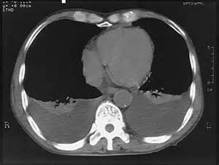
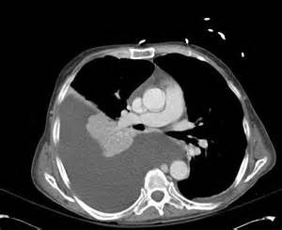
Plevral maye
Plevra xəstəliklərinə diaqnostik yanaşma
Təngənəfəslik, ağrı, hərarət
Asimptomatik
Tənəffüsdən qalma
Perkutor kütlük
Səslər eşidilmir
Rentgendə kölgəlik
USM-də maye
KT-də maye və səbəbi?

Slide 22
Plevra xəstəliklərinə diaqnostik yanaşma
BİRİNCİ PİLLƏ MÜAYİNƏLƏR
Geniş klimin müayinə, Rentgen, USM, hemoqram
C
TÖRƏMƏ
İKİNCİ PİLLƏ MÜAYİNƏLƏR
KT
Diaqnoz və ya ağırlıq dərəcəsi dəqiqləşir
  Ağciyər
  Plevra
  Döş divarı
  Divararalığı
  Digər
Diaqnoz və ya ağırlıq dərəcəsi dəqiqəşmir
ÜÇÜNCÜ PİLLƏ MÜAYİNƏLƏR
Plevroskopiya, biopsiya, PET
Notes:
Ağciyərin periferik törəmələri, döş qəfəsi divarının, divar aralığının, diafraqmanın, diafraqmaaltı orqanların törəmələri rentgendə və USM-də plevra proeksiyasında görünə bilər. USM periferik kütlələrin xarakterini, plevral dəyişiklikləri göstərə bilir, lakin bunun hansı orqan mənsub olduğunu dəqiqləşdirmək üçün adətən KT lazım gəlir. Plevranın özünün birincili törəməsi kimi mezoteliomanı göstərmək olar ki, bu da nadir rast gəlinir. Ona görə də plevra proeksiyasında törəmə tapıldıqda ilk növbədə digər orqanları axtarmaq gərəkir.

Slide 23
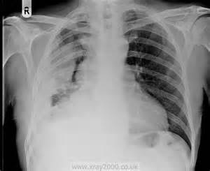
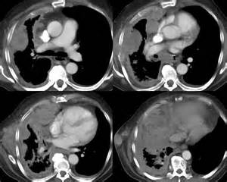
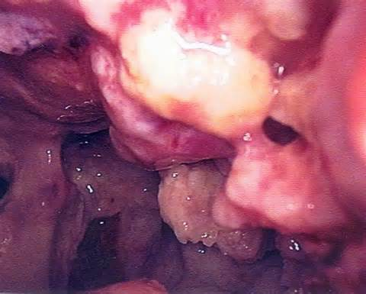
Mezotelioma
Plevra xəstəliklərinə diaqnostik yanaşma
Ağrı
Öksürək
Təngənəfəslik
Rentgendə kütlə, maye
KT-də- kütlə, maye
Plevroskopiyada törəmələr.

Slide 24
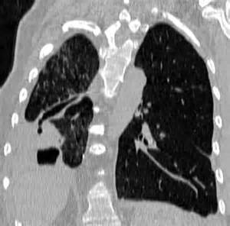
Plevra xəstəliklərinə diaqnostik yanaşma
BİRİNCİ PİLLƏ MÜAYİNƏLƏR
Geniş klimin müayinə, Rentgen, USM, hemoqram
D
DÖŞ QƏFƏSİNDƏ FİSTUL
Klinik olaraq səbəbi məlumdur
Səbəbi məlum deyil
İKİNCİ PİLLƏ MÜAYİNƏLƏR
KT, fistuloqrafiya
Notes:
Döş qəfəsi divarında fistula olarsa əksər hallrda anamnez və kilink müayinə ilə səbəbi məlum olur, məlum olmayan hallrda isə KT və fistuloqrafiya ilə dəqiqləşdirmək mümükündür. Döş qəfəsi divarında bronxial, xroniki empiema fonunda meydana gələn plevro-kutanoz, və qida borusu fistulları daha çox rast gəlir.

Slide 25
Plevrada müdaxilələr
Plevra xəstəliklərinə diaqnostik yanaşma
Punksiya
Biopsiya
Drenaj
Plevrodeziya
Dekortikasiya
Plevfoskopiya

Slide 26
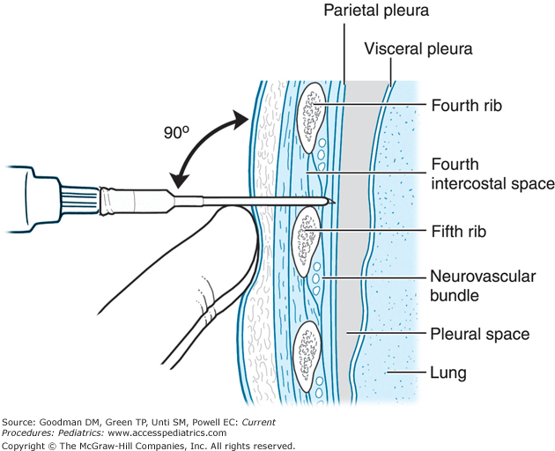
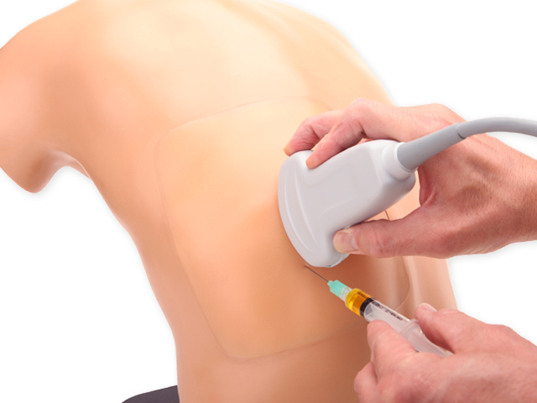
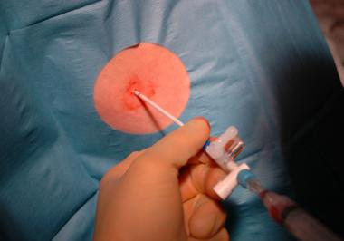
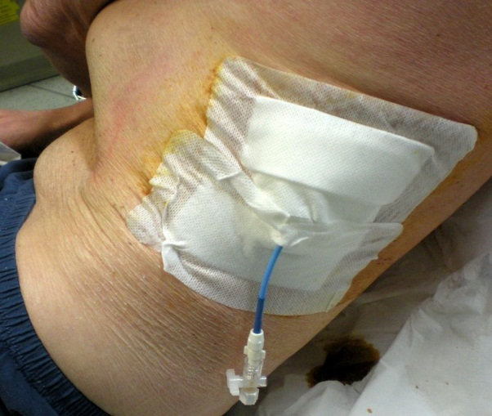
Plevraya müdaxilələr
Plevra xəstəliklərinə diaqnostik yanaşma
Punksiya

Slide 27
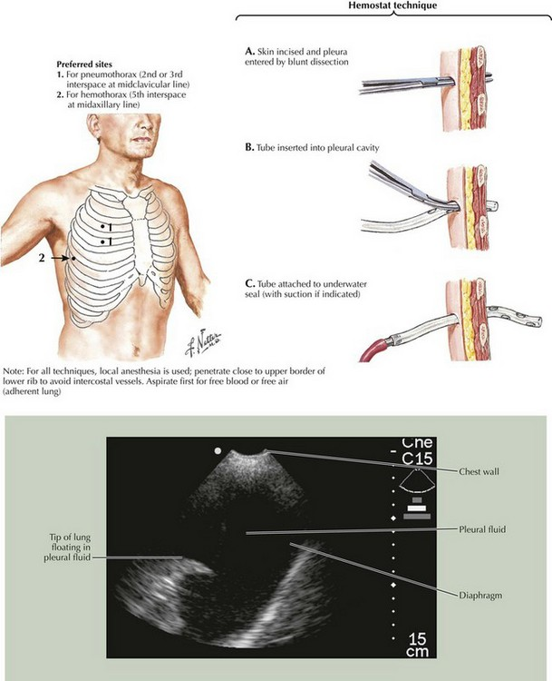
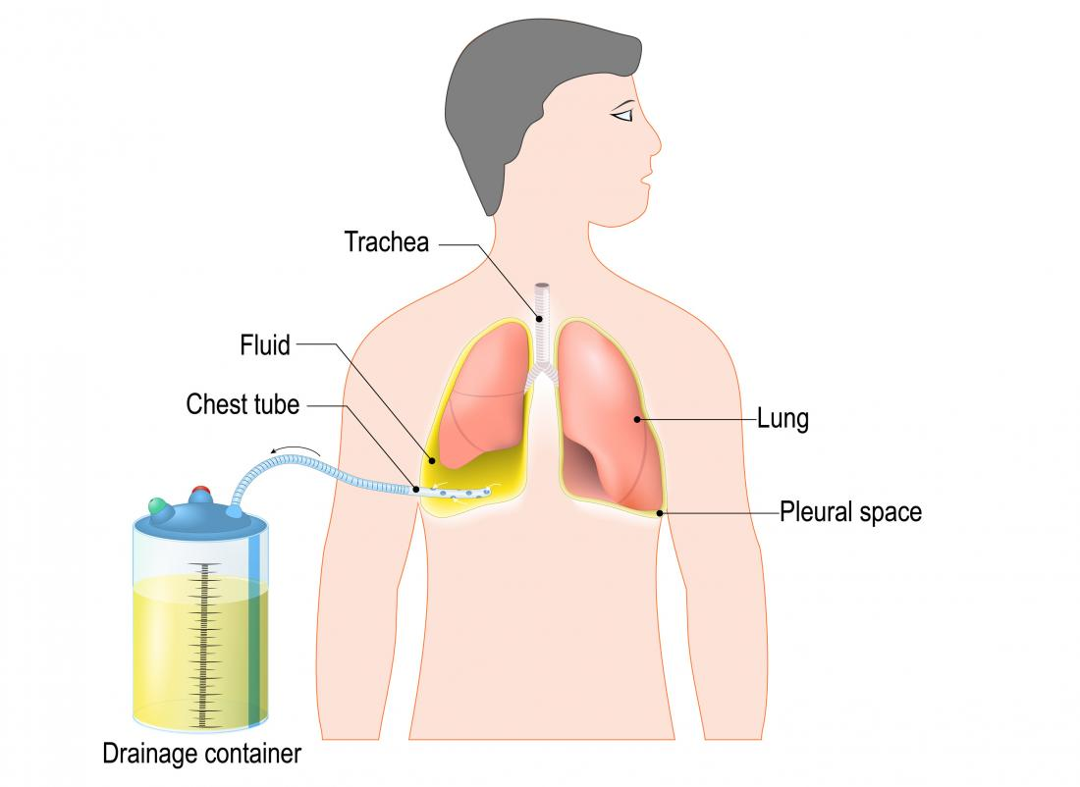
Plevrada müdaxilələr
Plevra xəstəliklərinə diaqnostik yanaşma
Drenaj

